Slide 1
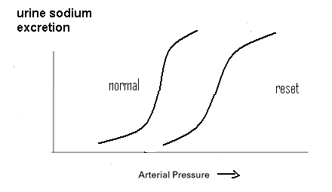
Reprogrammation de la courbe Pression Natriurèse au cours de l’HTA

Slide 2
Rein et
Hypertension Artérielle
M. Saidani. M. Benabadji
Service de néphrologie CHU Beni Messous
Journée de FMC SS Ain Oussara 05 mars 2009

Slide 3
1826:- Richard Bright : rôle clé du rein dans l’ HTA (patients décédés dans un tableau de surcharge, à l’autopsie=
atrophie rénale & hypertrophie cardiaque)
1898: - Tigerstedt et Bergman: substance préssive extraite du rein du lapin « RENINE ».
1914: -Volhard et Fahr: toute les hypertension étaient secondaires à une maladie rénale.
1934:- Goldblatt: reproduction d’une l’ HTA similaire à celle de l’homme par la constriction de l’artère rénale du chien.
1940:- Talbott et Smith: le préjudice rénal était plus conséquence de l’ HTA essentielle que cause.
1970: -Guyton: rôle rénal central dans le contrôle de la PA (préssion-nariurèse)
1988:- Churchill et Churchill : localisation du lieu de sécrétion et de stockage de la rénine au niveau de l’appareil juxta glomérulaire
1988:- Laragh / Dzau / Inagami: description du Système Rénine Angiotensine Aldostérone (SRAA).

Slide 4
Contrôle rénal de la pression artérielle
* la volémie en maintenant la balance Hydro- Sodique nulle.
entrées = sorties
* les résistances vasculaires périphériques:
- VC: SRA, catécholamines, système nerveux sympathique.
- VD: prostaglandines ,kinine, kallikréines,

Slide 5
Principe d’autorégulation du débit sanguin et de la filtration glomérulaire.
deux mécanismes intrinsèques
* le reflex myogénique de l’artériole afférente.
* le feedback tubulo-glomérulaire

Slide 6
Reprogrammation de la courbe Pression Natriurèse au cours de l’HTA

Slide 7
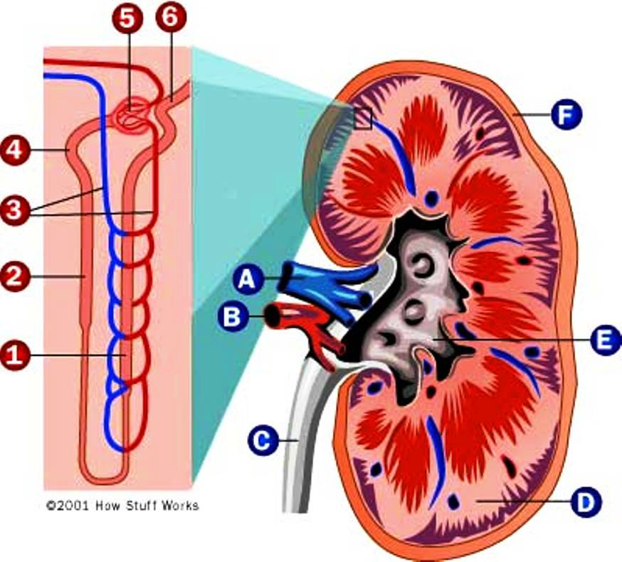

Slide 8
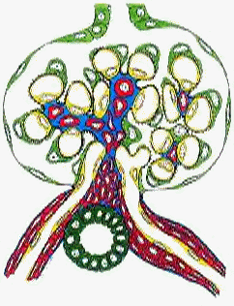
Feedback tubulo-glomlérulaire

Slide 9
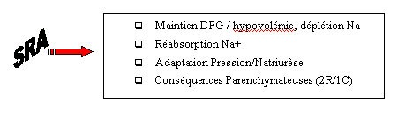

Slide 10
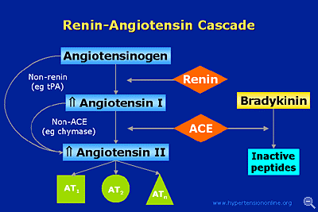

Slide 11
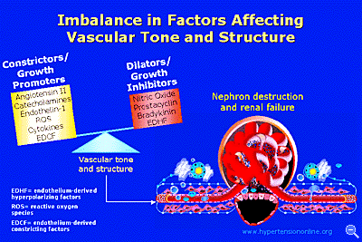

Slide 12
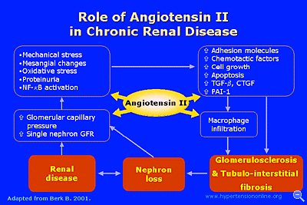

Slide 13
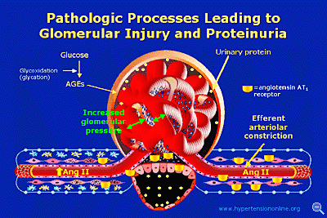

Slide 14
Rein et HTA essentielle
Rein victime

Slide 15
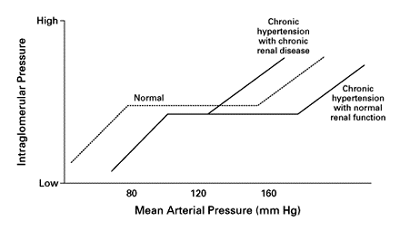
Contrôle rénal de la pression artérielle

Slide 16
Les conséquences de l’hypertension artérielle essentielle et de l’athérome
Néphroangiosclérose:
- «Bénigne»
- Maligne
Néphropathie Ischémique
Embolies de Cholestérol
L’approche diagnostique et interventionnelle doit être guidée par les mécanismes physiopathologiques.

Slide 17
Néphroangiosclérose (NAS)
Circonstances
Sujet âgé (même en l’absence d’HTA)
HTA «essentielle»
Diabète
Diagnostic
La fréquence : variable et d’appréciation difficile,Histologie ideale.
Mais: - antécédents anciens d’HTA ,
- Insuffisance rénale progressive
- associée ou non à une microalbuminurie ou à une protéinurie glomérulaire
- en dehors de pathologies rénales authentifiées (congénital, infection,glomérulonéphrite, diabète) qui fait suspecter le diagnostic.

Slide 18
Histologie
La NAS atteint les artères de petit calibre et les artérioles (pré-glomérulaires, interlobulaires et arquées). :
Lésions histologiques élémentaires :
Hyalinose sous-endothéliale
Hyperplasie myointimale (bulbe d’oignon = NAS maligne)
Nécrose fibrinoïde artériolaire (NAS maligne)
Glomérules ischémiques
Atrophie tubulaire
Fibrose interstitielle inflammatoire

Slide 19
Néphropathies Hypertensives
Rein coupable

Slide 20
Les atteintes rénales, causes d’hypertension
- Elles peuvent être uni ou bilatérales.
- Il s’agit soit d’anomalies de la perfusion artérielle rénale, ou d‘anomalies parenchymateuses
- perfusion = plus souvent unilatérale.
- parenchyme= plus souvent bilatérale .

Slide 21
Atrophie Rénale Unilatérale
Rein unique congénital (agénésie, hypoplasie)
Pyélonéphrite chronique
Reflux vésico-urétéral
Post-radiothérapie
Kystes
Hydronéphrose (Jonction)
Post-traumatique
Post-tuberculeux
Tumeurs à rénine
Tumeurs du rein (pédiatrique ++)

Slide 22
Entité Clinique : Néphropathie hypertensive
Fréquence ? (28% causes IRC USA) : diagnostic d’élimination
Dépistage : Micro albuminurie, élévation isolée Créatinine
Traitements néphroprotecteurs (blocage SRA)
Associations : des lésions de NAS sont retrouvées associées à :
néphropathie diabétique
Glomérulonéphrites chroniques I tives ou II aires
autres causes d’IRC (toxiques, métaboliques ……)

Slide 23
Néphropathies Chroniques
Caractéristiques de l’HTA des néphropathies :
Mode de découverte
Facteur de progression MAJEUR
Pronostic rénal + FRCV
GNC > NIC
Glomérulosclérose + lésions vasculaires rénales associées
Associations antihypertensives
Cibles tensionnelles basses (< 135/85)

Slide 24
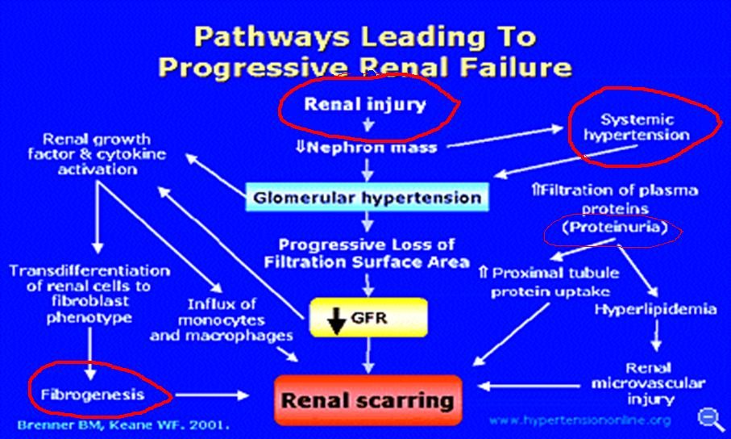

Slide 25
Particularités thérapeutiques

Slide 26
diurétiques: prévenir l’hypovolémie, en cas d’oedèmes se limiter à perdre < 1Kg/j.
Calcium bloqueurs:
- dihydropyridiques : ↑ DFG / V D Art Afft → déclin plus rapide de la Ft rénale au long court si HTA mal contrôlée → nécessite d’association aux IEC /ARAII.
Les β bloquants: n’ont pas d’effets important sur l’hémodynamique rénale et la filtration glomérulaire, mais effet indirecte par la baisse de la PA.
IEC et /ou ARAII : incontournables dans le traitement mais réclament vigilance !! …à coté de l’hyperkaliémie à surveiller ++ si IRC; Une dégradation rapide de la Ft rénale > 30% , doit faire rechercher :

Slide 27
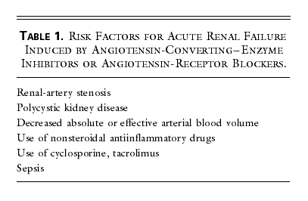

Slide 28
conclusion
Le rein parfois coupable de l’HTA, est souvent victime de celle-ci. Il est cependant toujours un acteur central dans la genèse de l’HTA et de sa pérennisation.
Rôle clé du système rénine angiotensine.
Intérêt du contrôle plus stricte de l’HTA en cas de néphropathie avec ou sans IRC,garant de la préservation de la fonction rénale.

Slide 29
